Slide 1
SpringCloud
初窥门径
搭建组件，知晓源来

Slide 2
目 录
CONTENTS
01
服务注册与发现Eureka
02
客服端负载均衡Ribbon
03
分布式配置中心Config
04
服务容错保护Hystrix
05
服务网关Zuul
06
分布式服务跟踪Sleuth

Slide 3
服务注册与发现Eureka
PART
01
Spring Cloud 体系中最核心、默认的注册中心组件

Slide 4
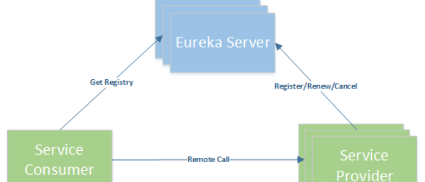
搭建Eureka
1、如何搭建Eureka？
server注册服务、provider提供服务、consumer消费服务
2、如何实现高可用？
Eureka集群
3、Eureka符合分布式系统的CAP原则么？她保证了哪些？如何保证的？
Consistency（一致性）、 Availability（可用性）、Partition tolerance（分区容错性）
4、Eureka的使用场景：register服务注册、renew服务续约、cancel服务下线、getRegister获取注册列表信息、remoteCall远程调用
5、Consul初识

Slide 5
Eureka的工作流程
1、Eureka Server 启动成功，等待服务端注册。在启动过程中如果配置了集群，集群之间定时通过 Replicate 同步注册表，每个 Eureka Server 都存在独立完整的服务注册表信息；
2、Eureka Client 启动时根据配置的 Eureka Server 地址去注册中心注册服务；
3、Eureka Client 会每 30s 向 Eureka Server 发送一次心跳请求，证明客户端服务正常；
4、当Eureka Server 90s内没有收到Eureka Client的心跳，注册中心则认为该节点失效，会注销该实例；
5、单位时间内 Eureka Server 统计到有大量的 Eureka Client 没有上送心跳，则认为可能为网络异常，进入自我保护机制，不再剔除没有上送心跳的客户端；
6、当 Eureka Client 心跳请求恢复正常之后，Eureka Server 自动退出自我保护模式；
7、Eureka Client 定时全量或者增量从注册中心获取服务注册表，并且将获取到的信息缓存到本地；
8、服务调用时，Eureka Client 会先从本地缓存找寻调取的服务。如果获取不到，先从注册中心刷新注册表，再同步到本地缓存；
9、Eureka Client 获取到目标服务器信息，发起服务调用；
10、Eureka Client 程序关闭时向 Eureka Server 发送取消请求，Eureka Server 将实例从注册表中删除。

Slide 6
客户端负载均衡Ribbon
PART
02
Load Balance，将工作任务（负载）进行平衡、分摊到多个操作单元上进行运行，从而协同完成工作任务。

Slide 7
搭建Ribbon
1、快速搭建Ribbon，Feign客户端内置Ribbon（推荐，开发成本高，维护成本低）
2、服务器端负载均衡Nginx
Nginx是客户端所有请求统一交给Nginx，由Nginx进行实现负载均衡请求转发，属于服务器端负载均衡,
即请求由Nginx服务器端进行转发； Ribbon是从Eureka注册中心服务器上获取服务注册信息列表，缓存到本地，然后在本地实现轮询等负载均衡策略，即在客户端实现负载均衡。
3、Nginx负载均衡机制
（1）轮询：默认方式，所有请求都按照时间顺序分配到不同的服务上，如果服务Down掉则自动剔除；
（2）权重：指定每个服务的权重比例，weight和访问比率成正比，通常用于后端服务机器性能不统一，将性能好的分配权重高来发挥服务器最大性能；
（3）iphash：每个请求都根据访问ip的hash结果分配，每个访客固定访问一个后端服务；
（4）最少连接：将请求分配到连接数最少的服务上；
（5）fair：按后端服务器的响应时间来分配请求，响应时间短的优先分配。

Slide 8
负载均衡策略
RandomRule，随机选取；
RoundRobinRule，线性轮询；
RetryRule，默认用RoundRobinRule策略选取服务；
WeightedResponseTimeRule，响应时间作为选取权重，响应时间越短的服务被选中的可能性大；
ClientConfigEnabledRoundRobinRule，默认通过RoundRobinRule策略选取服务；
BestAvailableRule，从所有没有断开的服务中，找到到目前为止，请求数量最小的服务；
PredicateBasedRule，抽象类，提供choose模板，通过调用AbstractServerPredicate实现类的过滤方法来过滤出目标的服务，再通过轮询方法选出一个服务；
AvailabilityFilteringRule，按可用性进行过滤服务，先用线性轮询策略选出一个服务，通过predicate对象判断是否符合可用性要求，符合的就作为目标服务，先选择后过滤；
ZoneAvoidanceRule，获取可用区域，判断服务是否在可用区中。

Slide 9
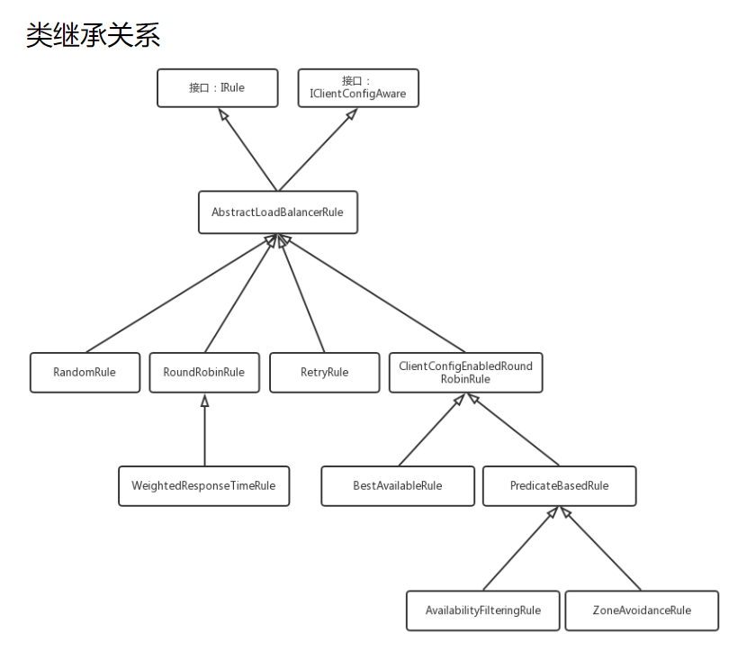
类继承关系

Slide 10
分布式配置中心Config
PART
03
分布式配置中心

Slide 11
搭建Config
1、搭建config server
访问规则：
/{appication}/{profile}/[{label}]
/{application}-{profile}.yml
/{application}-{profile}.properties
/{label}/{application}-{profile}.properties
/{label}/{application}-{profile}.yml
2、配合 eureke 实现服务发现
3、配合 spring cloud bus 实现配置推送更新
http://ip:port/actuator/refresh

Slide 12
服务容错保护Hystrix
PART
04
断路器模式，舱壁模式

Slide 13
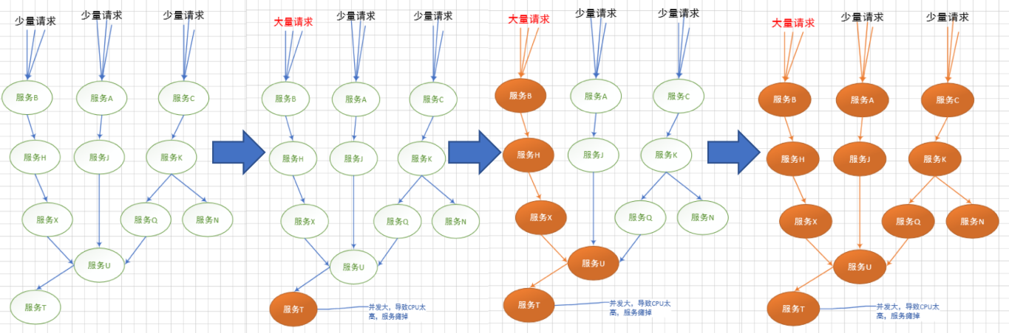
灾难性雪崩效应
单击此处输入你的正文，文字是您思想的提炼，为了最终演示发布的良好效果，请尽量言简意赅的阐述观点；根据需要可酌情增减文字，以便观者可以准确理解您所传达的信息。 您的正文已经简明扼要，字字珠玑，但信息却错综复杂，需要用更多的文字来表述；但请您尽可能提炼思想的精髓，否则容易造成观者的阅读压力，适得其反。正如我们都希望改变世界，希望给人带去光明，但更多时候只需播下一颗种子，自然有微光照拂，雨露滋养。恰如其分的表达观点，往往可以事半功倍。 单击此处输入你的正文，文字是您思想的提炼，为了最终演示发布的良好效果，请尽量言简意赅的阐述观点；根据需要可酌情增减文字，以便观者可以准确理解您所传达的信息。 您的正文已经简明扼要，字字珠玑，但信息却错综复杂，需要用更多的文字来表述；但请您尽可能提炼思想的精髓，否则容易造成观者的阅读压力，适得其反。正如我们都希望改变世界，希望给人带去光明，但更多时候只需播下一颗种子，自然有微光照拂，雨露滋养。恰如其分的表达观点，往往可以事半功倍。

Slide 14
灾难性雪崩效应
三种原因：
服务提供者不可用。如：硬件故障、程序BUG、缓存击穿、并发请求量过大等；
重试加大流量。如：用户重试、代码重试逻辑等；
服务调用者不可用。如：同步请求阻塞造成的资源耗尽等。
最终结果：
服务链条中的某一个服务不可用，导致一系列的服务不可用，最终造成服务逻辑崩溃。
解决方案：
1、降级，当请求超时、资源不足等情况发生时进行服务降级处理，不调用真实服务逻辑，而是使用快速失败（fallback）方式直接返回一个托底数据，保证服务链条的完整，避免服务雪崩。
2、熔断，断路器模式，服务降级 + 自动恢复。
3、隔离，舱壁模式，线程池隔离、信号量隔离。
4、请求合并，在一定时间内，收集一定量的同类型请求，合并请求需求后，一次性访问服务提供者，得到批量结果。这种方式可以减少服务消费者和服务提供者之间的通讯次数，提升应用执行效率。

Slide 15
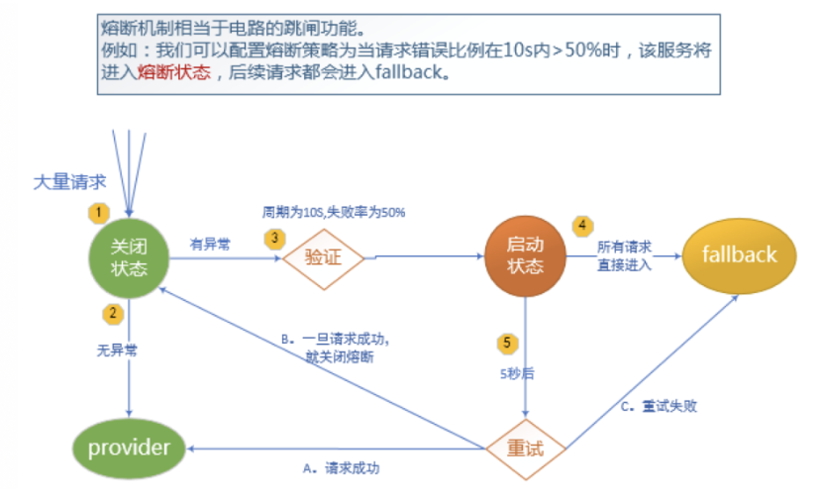
熔断
当一定时间内，异常请求比例（请求超时、网络故障、服务异常等）达到阀值时，启动熔断器，熔断器一旦启动，则会停止调用具体服务逻辑，通过fallback快速返回托底数据，保证服务链的完整。
熔断有自动恢复机制，如：当熔断器启动后，每隔5秒，尝试将新的请求发送给服务提供者，如果服务可正常执行并返回结果，则关闭熔断器，服务恢复。如果仍旧调用失败，则继续返回托底数据，熔断器持续开启状态。

Slide 16
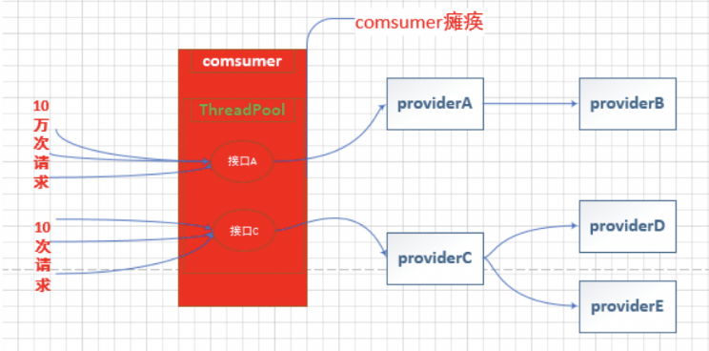
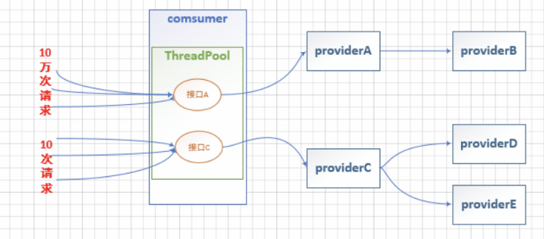
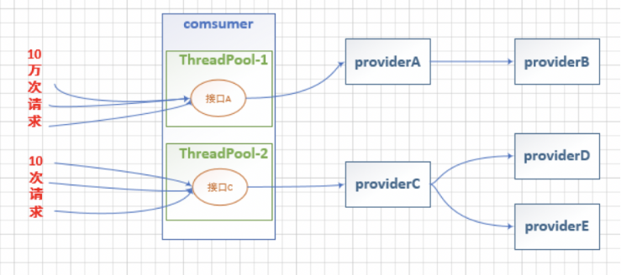
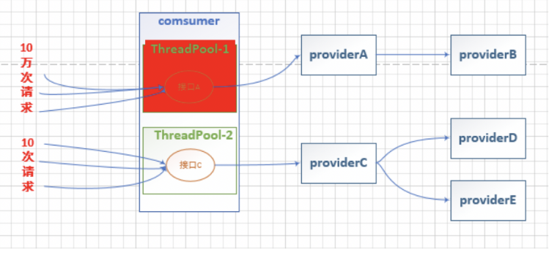
线程池隔离
单击此处输入你的正文，文字是您思想的提炼，为了最终演示发布的良好效果，请尽量言简意赅的阐述观点；根据需要可酌情增减文字，以便观者可以准确理解您所传达的信息。 您的正文已经简明扼要，字字珠玑，但信息却错综复杂，需要用更多的文字来表述；但请您尽可能提炼思想的精髓，否则容易造成观者的阅读压力，适得其反。正如我们都希望改变世界，希望给人带去光明，但更多时候只需播下一颗种子，自然有微光照拂，雨露滋养。恰如其分的表达观点，往往可以事半功倍。 单击此处输入你的正文，文字是您思想的提炼，为了最终演示发布的良好效果，请尽量言简意赅的阐述观点；根据需要可酌情增减文字，以便观者可以准确理解您所传达的信息。 您的正文已经简明扼要，字字珠玑，但信息却错综复杂，需要用更多的文字来表述；但请您尽可能提炼思想的精髓，否则容易造成观者的阅读压力，适得其反。正如我们都希望改变世界，希望给人带去光明，但更多时候只需播下一颗种子，自然有微光照拂，雨露滋养。恰如其分的表达观点，往往可以事半功倍。

Slide 17
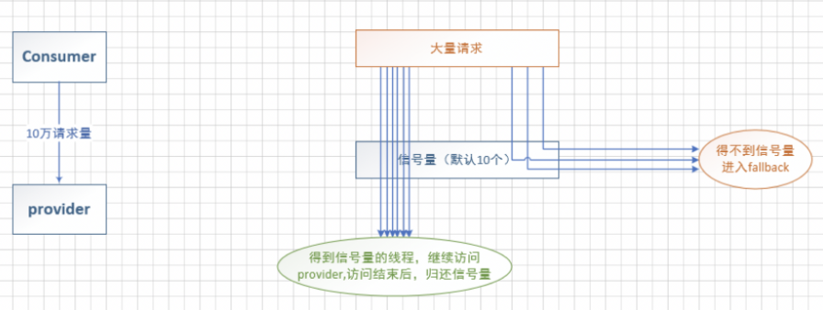
信号量隔离
设置一个并发处理的最大极值。当并发请求数超过极值时，通过fallback返回托底数据，保证服务完整性。

Slide 18
服务网关Zuul
PART
05
路由转发，过滤器

Slide 19
Zuul过滤器
zuul的核心是一系列的filters, 其作用类比Servlet框架的Filter，或者AOP。zuul把请求路由到用户处理逻辑的过程中，这些filter参与一些过滤处理，比如Authentication，Load Shedding等。
Zuul使用一系列不同类型的过滤器，使我们能够快速灵活地将功能应用于我们的边缘服务。这些过滤器可帮助我们执行以下功能：
身份验证和安全性 - 确定每个资源的身份验证要求并拒绝不满足这些要求的请求
洞察和监控 - 在边缘跟踪有意义的数据和统计数据，以便为我们提供准确的生产视图
动态路由 - 根据需要动态地将请求路由到不同的后端群集
压力测试 - 逐渐增加群集的流量以衡量性能。
Load Shedding - 为每种类型的请求分配容量并删除超过限制的请求
静态响应处理 - 直接在边缘构建一些响应，而不是将它们转发到内部集群

Slide 20
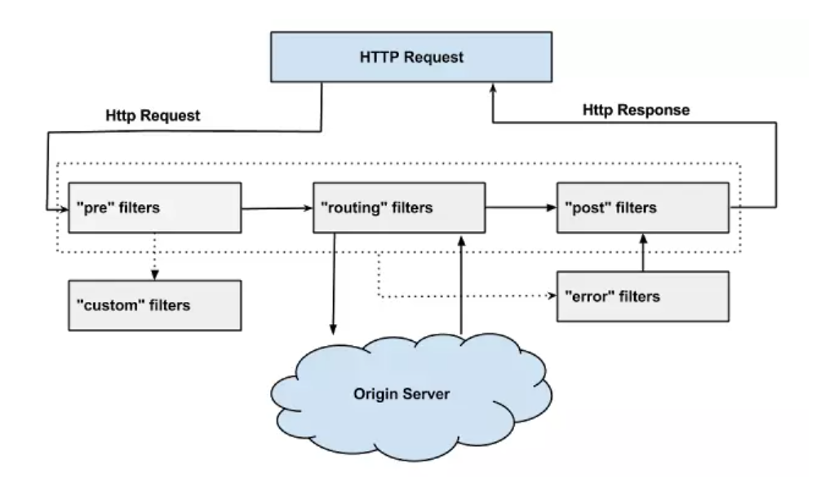
过滤器的生命周期

Slide 21
Zuul过滤器
1、pre过滤器
ServletDetectionFilter，执行顺序为-3，是最先被执行的过滤器
Servlet30WrapperFilter，执行顺序为-2
FormBodyWrapperFilter，执行顺序为-1
DebugFilter，执行顺序为1
PreDecorationFilter，执行顺序是5，是pre阶段最后被执行的过滤器
2、route过滤器
RibbonRoutingFilter，执行顺序为10，是route阶段的第一个执行的过滤器
SimpleHostRoutingFilter，执行顺序为100，是route阶段的第二个执行的过滤器
SendForwardFilter，执行顺序是500，是route阶段第三个执行的过滤器
3、post过滤器
SendErrorFilter，执行顺序是0，是post阶段的第一个执行的过滤器
SendResponseFilter，执行顺序为1000，是post阶段最后执行的过滤器

Slide 22
分布式服务跟踪Sleuth
PART
06
Sleuth + Kafka + Elasticsearch + Logstash + Kibana

Slide 23
Sleuth基本术语
Span：基本工作单元，发送一个远程调度任务 就会产生一个Span，Span是一个64位ID唯一标识的，Trace是用另一个 64位ID唯一标识的，Span还有其他数据信息，比如摘要、时间戳事件、Span的ID、以及进度ID。
Trace：一系列Span组成的一个树状结构。请求一个微服务系统的API接口，这个API接口，需要调用多个微服务，调用 每个微服务都会产生一个新的Span，所有由这个请求产生的Span组成了这个Trace。
Annotation：用来及时记录一个事件的，一些核心注解用来定义一个请求的开始和结束 。这些注解包括以下：
cs - Client Sent -客户端发送一个请求，这个注解描述了这个Span的开始
sr - Server Received -服务端获得请求并准备开始处理它，如果将其sr减去cs时间戳便可得到网络传输的时间。
ss - Server Sent （服务端发送响应）–该注解表明请求处理的完成(当请求返回客户端)，如果ss的时间戳减去sr时间戳，就可以得到服务器请求的时间。
cr - Client Received （客户端接收响应）-此时Span的结束，如果cr的时间戳减去cs时间戳便可以得到整个请求所消耗的时间。

Slide 24
Kafka + ELK
ZooKeeper
是一个针对大型分布式系统的可靠协调系统，提供的功能包括：配置维护、名字服务、分布式同步、组服务等。ZooKeeper的目标就是封装好复杂易出错的关键服务，将简单易用的接口和性能高效、功能稳定的系统提供给用户。
Kafka
是一种高吞吐量的分布式发布订阅消息系统，它可以处理消费者在网站中的所有动作流数据。
Elasticsearch
是个开源分布式搜索引擎，它的特点有：分布式，零配置，自动发现，索引自动分片，索引副本机制，restful风格接口，多数据源，自动搜索负载等。
Logstash
是一个完全开源的工具，他可以对你的日志进行收集、过滤，并将其存储供以后使用。
Kibana
也是一个开源和免费的工具，它Kibana可以为 Logstash 和 ElasticSearch 提供的日志分析友好的 Web 界面，可以帮助您汇总、分析和搜索重要数据日志。

Slide 25
谢谢观看
下期预告：springcloud融会贯通

